Slide 1

Présentation de la Médiation Santé à Tsigane Habitat
Webinaire: la médiation santé un levier pour faciliter l’accès à la prévention et aux soins
Romain Crochet : Directeur Tsigane habitat
Emma Gatipon: coordinatrice médiation santé et sociale

Slide 2
Tsigane Habitat
1997 : création par le PACT pour la gestion d’une aire d’accueil
2018 : début de l’accompagnement social pour l’association Tsigane Habitat
2019 : Fusion avec SOLiHA Centre Val de Loire
Service gestion
Gestion des aires d’accueil des gens du voyage
Service social Accompagnement global et accompagnement RSA (37 et 41) ; Bureau Itinérant et Solidaire (BIS) ; Médiation Santé ; Espace de Vie sociale Trajectoire ; Actions de formation/sensibilisation CD37
Service étude
Maitrise d’Ouvre Urbaine et Sociale (MOUS) ; Schémas Départementaux d’Accueil et d’Habitat des Gens du Voyage ; Missions d’expertise autour de l’habitat des voyageurs ; formations _ départements 37 et autres.

Slide 3
Historique de la mise en place de la médiation Santé à Tsigane Habitat

Slide 4
Travailleurs sociaux confrontés à des questions de santé :
hors cadre de leurs missions
hors de leurs compétences
La santé des voyageurs plus dégradée que le reste de la population
Enquête sur la santé des gens du voyage en nouvelle aquitaine
Réponse à l’appel à manifestation d’intérêt de l’ARS

Slide 5
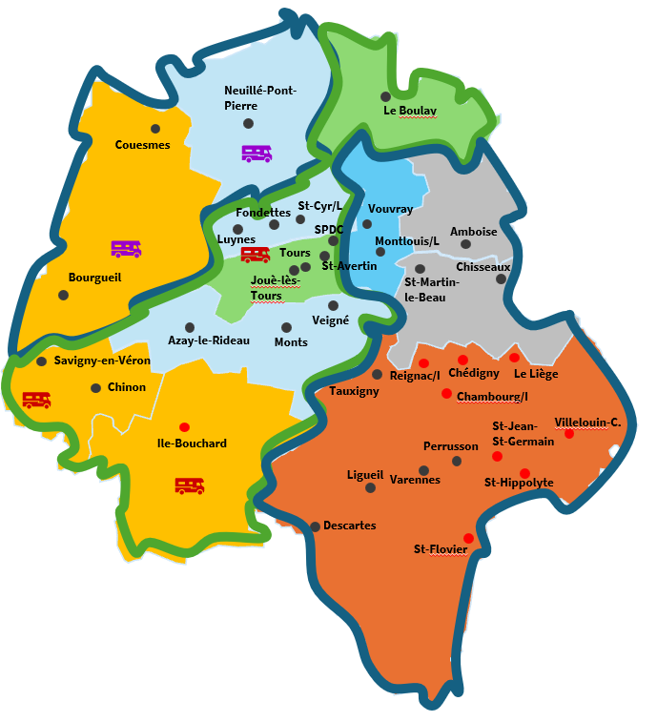
2022 : Création de la médiation en Santé à Tsigane Habitat
Objectif : Améliorer l’accès aux soins et des pratiques liées à la santé des « gens du voyage » en Indre-et-Loire
2 Médiatrices en santé (infirmières de formation)
Découpage géographique en 2
Travail en binôme avec les travailleuses sociales du service social
Action collective de prévention et de promotion de la santé
Accompagnement individuel et appui au travailleurs sociaux
Sensibilisation des professionnels pour un meilleur accueil du public

Slide 6
Les Missions de la médiation
Améliorer l’accès à la prévention et au dépistage
Favoriser la compréhension du système de santé et engager des réflexions sur les représentations liées à la santé
Favoriser le développement des Compétences Psychosociales
Créer des outils adaptés aux publics et à leurs difficultés
Action en binôme MS/ partenaires santé / travailleuses sociales
Actions collectives de prévention et de promotion de la santé
Sensibilisation des professionnls pour un meilleur accueil du public

Slide 7
Les Missions de la médiation
→ Soutien aux professionnels sur de l’information simple (pro interne ou externe à TH)
Accompagnement des situations complexes : soutenir les personnes dans l’accès aux soins et ramener vers le système de santé/ faire le lien avec les professionnels
Accompagnement individuel et appui au travailleurs sociaux
→ Permettre un meilleur accueil des publics au sein des dispositifs du système de santé
Sensibilisation des professionnels du médico-social et du sanitaire

Slide 8
2024: Evaluation de la médiation en Santé par Elodie Richard
Recommandations :
Développer une approche globale en décloisonnant les dispositifs Médiation Santé et BIS
Prioriser les actions collectives. Réduire les interventions individuelles pour laisser du temps à la co-construction d’activités collectives avec les partenaires et les GDV.
Création d’un logigramme d’aide à l’orientation des situations individuelles par les travailleurs sociaux
Mieux cadrer les accompagnements individuels
Plan d’action avec thématiques et territoires prioritaires
Plan d’action :
Objectif générale : promouvoir la santé des Gens du voyage sur le département d’Indre et Loire
Promouvoir activité physique et sportive des GDV en vue de favoriser leur santé mentale
Promouvoir la scolarisation et l’insertion professionnel des jeunes GDV
Promouvoir la citoyenneté des GDV
Copil 1/an CITECH 3/an
Fiche action
Outil de communication partagé / logiciel métier/ répertoire partagé,
Recrutement d’une coordinatrice sur le dispositif médiation santé + BIS

Slide 9
Intégration de la médiation santé dans l’espace de vie sociale TRAJECTOIRE

Slide 10


Slide 11
Espace de vie sociale Trajectoire
Rédaction du projet social de l’EVS :
- Pour la médiation santé, travail en interne sur le cadre dans lequel s’inscrit la médiation santé au sein de Tsigane Habitat :
HAS
Charte PNMS

Slide 12
Ouverture de la médiation santé à de nouveaux dispositifs

Slide 13
Ouverture à de nouveaux publics
Appel à projet de l’ARS sur la médiation Santé :
Réponse au titre de Soliha pour les publics:
Gens du voyage
Réinstallés
Ficosil
Mise en place février 2026
Accompagnement par Elodie Richard sur le plan d’action et l’évaluation

Slide 14
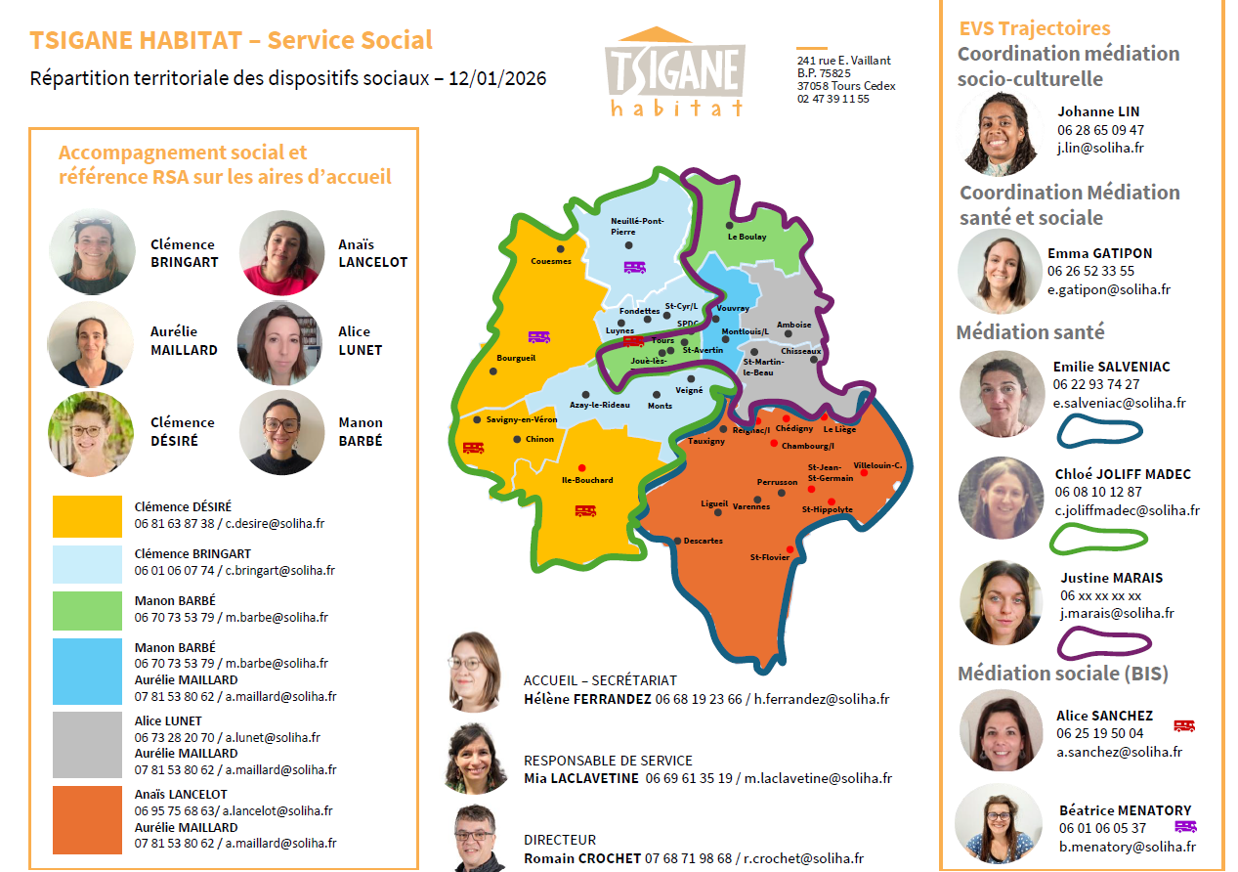

Slide 15
Récapitulatif de la mise en place de la médiation santé
2018
Création du service social de TH pour l’accompagnement des voyageurs sur aires d’accueil (avec LE CD37)
2021
Création du BIS (Etat)
2022
Médiation santé (ARS), Préfiguration EVS (CAF) et renouvellement marché RSA (CD)
2024
Création EVS Trajectoires (CAF), action complémentaire (CD) et évaluation du projet de médiation santé
janv. 2025
Regroupement des dispositifs de médiation au sein de l’EVS (Médiation social, santé et socio-culturelle)
mai 2025
Réponse à l’appel à projet de médiation santé
2026
Démarrage opérationnel du projet avec ouverture aux publics des réinstallés et de la FICOSIL

